Slide 1
Системи пожежної сигналізації
Виконав ст. гр. МП-14м Мотрук В.В.
Науковий керівник Білинський Й.Й.

Slide 2
Актуальність. У сучасному суспільстві величезна увага приділяється створенню систем протипожежного захисту об'єктів, які призначені для захисту життя людей і матеріальних цінностей від вогню. Нові технологічні рішення дозволили на декілька порядків підвищити надійність елементів системи пожежної сигналізації. Основну роль при створенні професійних систем пожежної сигналізації відіграють пожежні сповіщувачі(ПС). ПС повинні інформувати про пожежу на ранній стадії її розвитку, коли вона ще не встигла досягнути значних меж, що дозволяє своєчасно прийняти рішення щодо ліквідації пожежі і евакуації людей. Також важливо забезпечити виключення помилкового спрацювання ПС. Він повинен правильно ідентифікувати зміни параметрів в контрольованому середовищі. На практиці помилкове спрацювання ПС тягне за собою евакуацію людей, приїзд пожежного розрахунку, а це в свою чергу матеріальні затрати. З такими завданнями сьогодні добре справляються інтелектуальні багатоканальні ПС. Їх ще називають мультисенсорними. В своїй будові вони мають різні здавачі виявлення пожежі, але схема обробки інформації в них одна, тобто вони працюють по одному розробленому алгоритму. Такі ПС дають змогу значно знизити помилкове спрацювання системи пожежної сигналізації.

Slide 3
Метою роботи є розробка нових принципів побудови систем пожежної сигналізації.
Задачі дослідження:
- проаналізувати сучасний стан систем пожежних сигналізацій та їх основних вузлів;
- провести розробку структури та алгоритму роботи системи пожежної сигналізації рухомого транспорту;
- розробити електричну принципову схему та програмне забезпечення мікропроцесорної пожежної сигналізації рухомого транспорту;
- провести розрахунок надійності та схемотехнічне моделювання пристрою;
- розробити друковану плату пристрою.

Slide 4
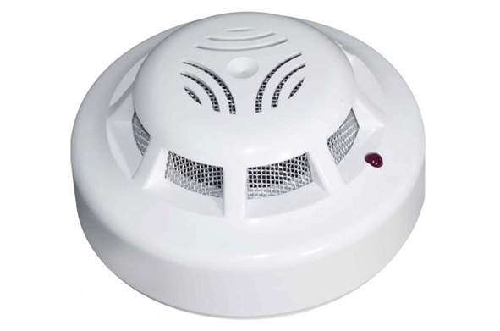
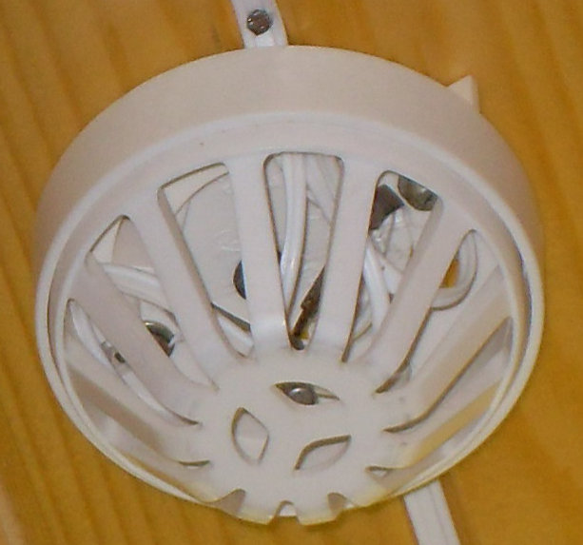

ЗАГАЛЬНІ ВІДОМОСТІ ПРО СИСТЕМИ ПОЖЕЖНОЇ СИГНАЛІЗАЦІЇ
Найбільшого розповсюдження в автоматичних системах пожежної сигналізації набули засоби, які реагують на найхарактерніші ознаки виникнення пожежі, а саме:
засоби виявлення аерозольних продуктів згоряння, тобто термічного розкладання матеріалів та речовин(ДИМОВІ);
засоби виявлення конвективних потоків тепла, що розповсюджуються від осередку пожежі(ТЕПЛОВІ);
засоби виявлення оптичного випромінювання полум'я осередку пожежі(ОПТИЧНІ).

Slide 5
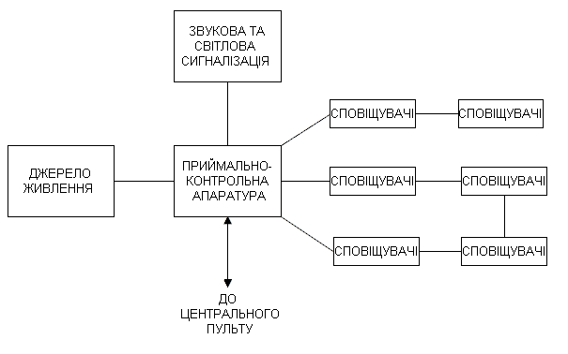
ТИПОВА СТРУКТУРНА СХЕМА СИСТЕМИ ПОЖЕЖНОЇ СИГНАЛІЗАЦІЇ

Slide 6
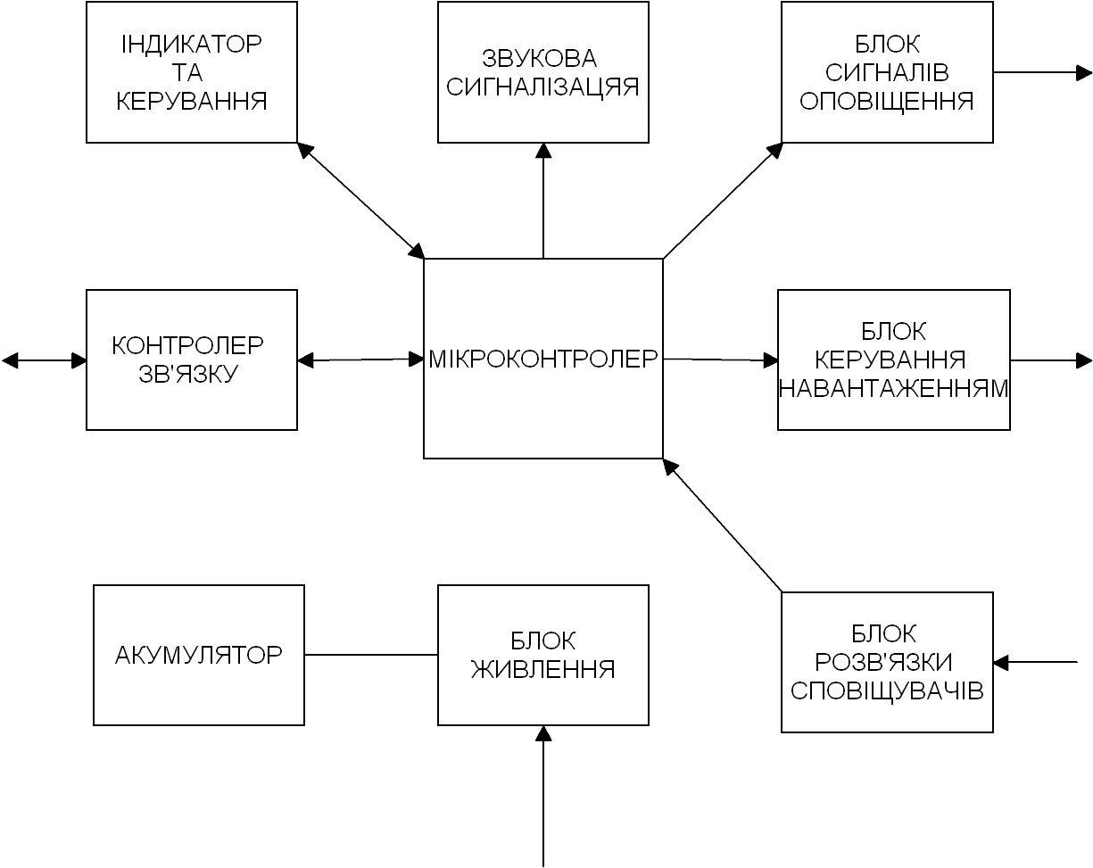
СТРУКТУРНА СХЕМА ПОЖЕЖНОЇ СИГНАЛІЗАЦІЇ

Slide 7
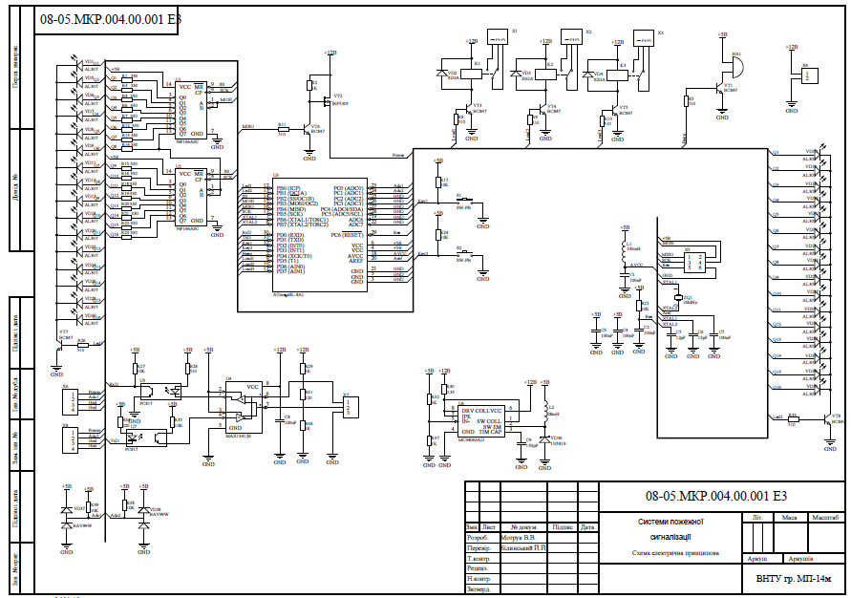
СХЕМА ЕЛЕКТРИЧНА ПРИНЦИПОВА

Slide 8
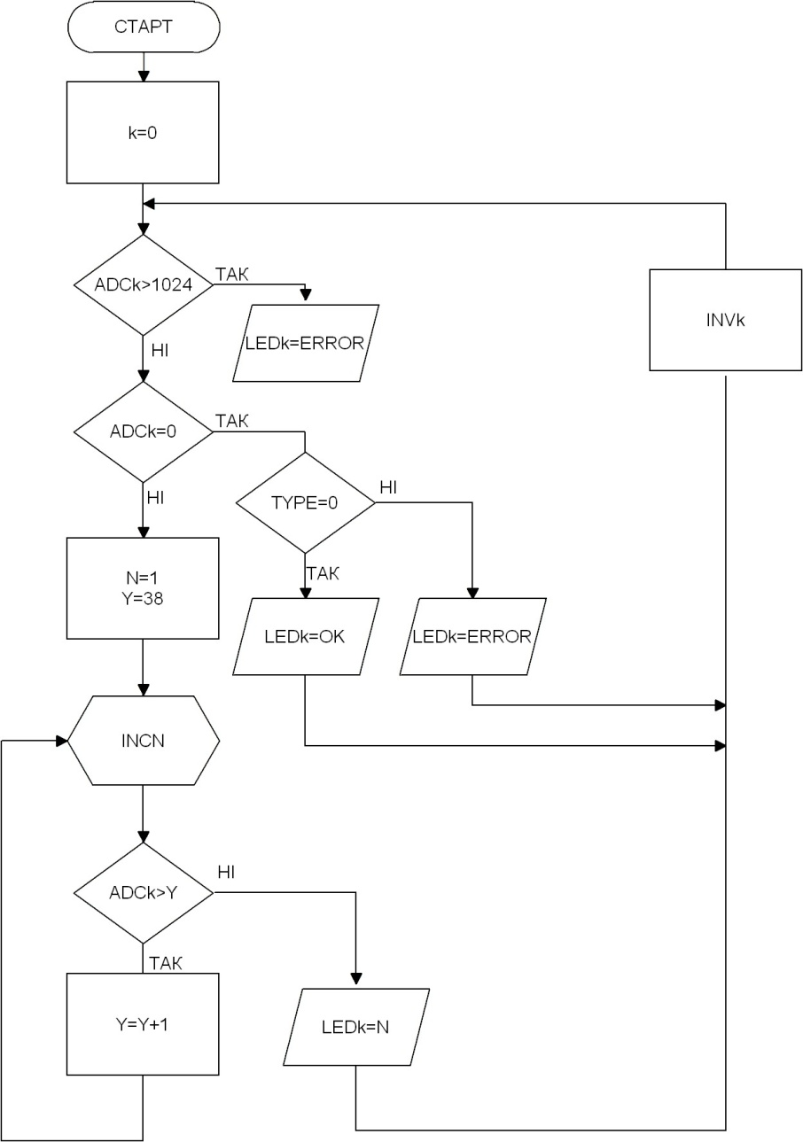
АЛГОРИТМ РОБОТИ ОСНОВНОГО ЦИКЛУ ПРОГРАМИ

Slide 9
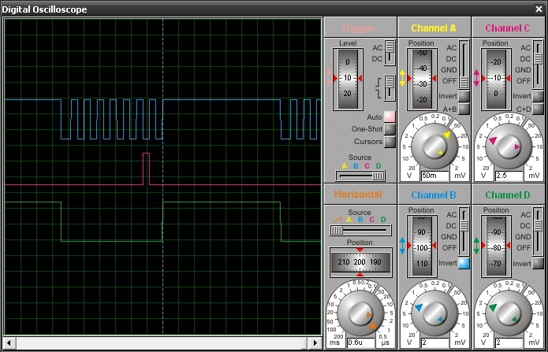
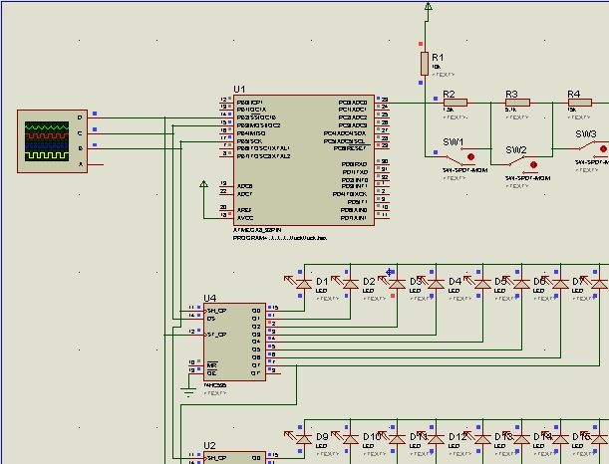
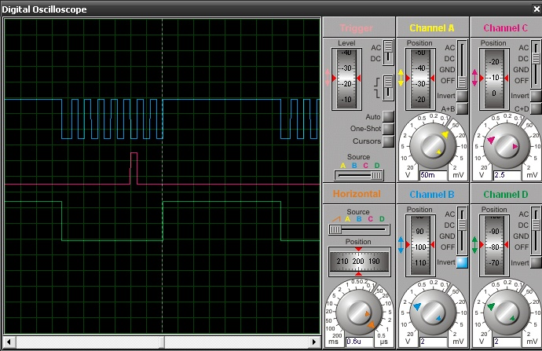
РЕЗУЛЬТАТИ МОДЕЛЮВАННЯ
Спрацював перший сповіщувач
Осцилограма виведення інформації на регістр зсуву

Slide 10
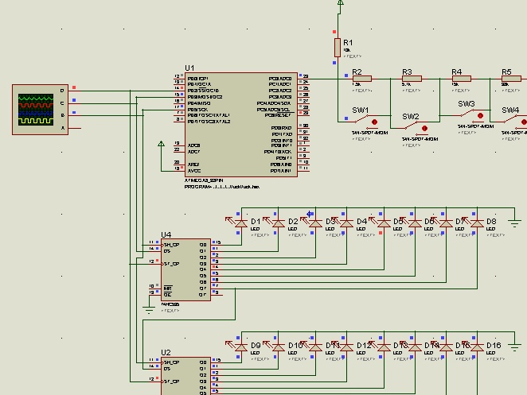
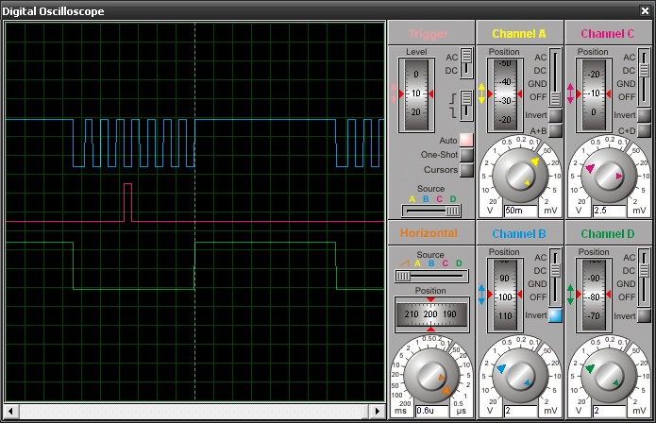
РЕЗУЛЬТАТИ МОДЕЛЮВАННЯ
Спрацював третій сповіщувач

Slide 11
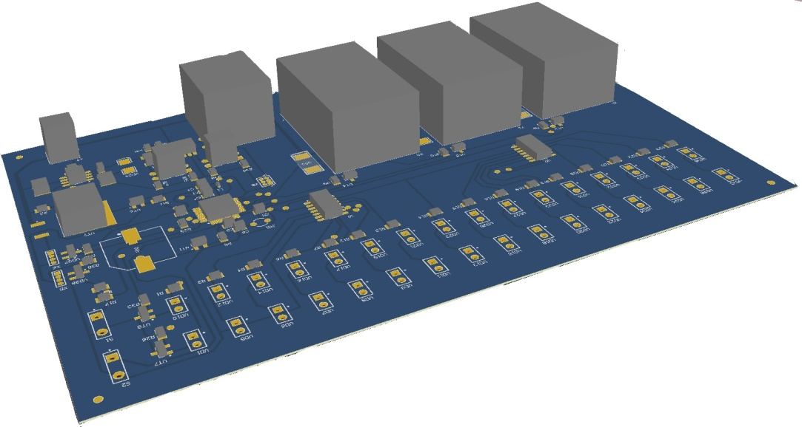
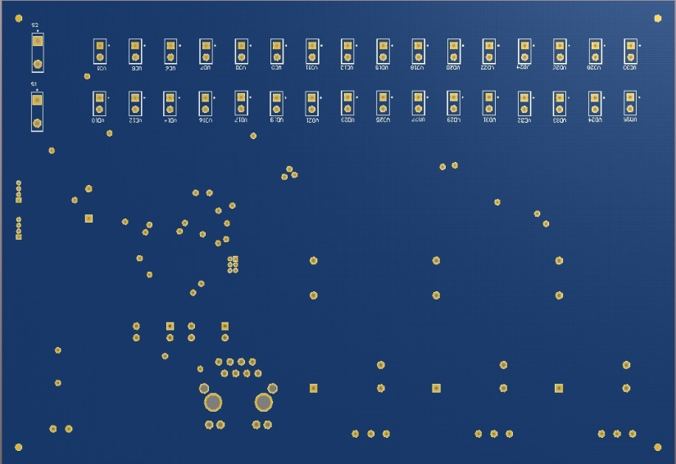
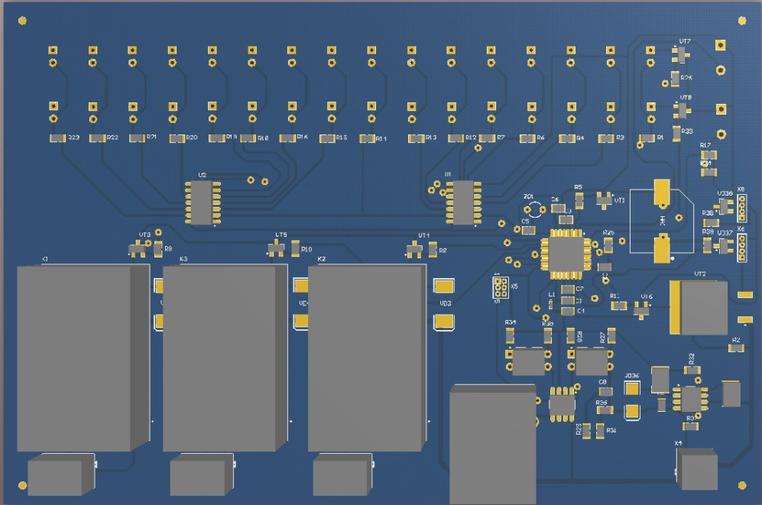
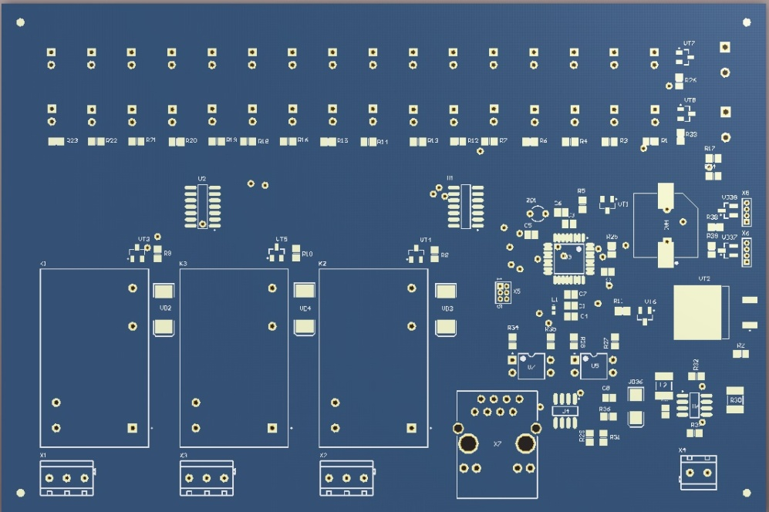
МОДЕЛЬ ДРУКОВАНОЇ ПЛАТИ

Slide 12
Висновки
Наведено класифікацію систем пожежних сигналізацій, розглянуто їхню структуру, принцип дії і особливості роботи.
Наведено класифікацію сучасних датчиків які використовуються в пожежних сигналізацій. Розглянуто їх особливості роботи, принцип дії, обмеження по застосуванню.
Проведено дослідження базових структур систем пожежної сигналізації. Розглянуто відмінності в будові їх основних функціональних вузлів. Наведено їх переваги та недоліки.
Розроблено структуру системи пожежної сигналізації на залізничному транспорті. На основі покладених на пристрій задач, проведено вибір та розрахунок основного керуючого мікроконтролера, в якості якого виступає ATmega8, та інших елементів схеми.
Проведено розрахунок перетворювача DC-DC. В якості драйвера обрана MC34063.
Проведено розрахунок додаткових резисторів до сповіщувачів в двох видах шлейфів.
На основі обраного мікроконтролера, проведено розробку алгоритмів роботи системи пожежної сигналізації та створено керуюче програмне забезпечення на мові асемблер.
Проведено розробку електричної принципової схеми пожежної сигналізації для рухомого транспорту. В якості індикації використано дві світлодіодні лінійки, що працюють в динамічному режимі. За допомогою мікросхеми MAX13412E реалізовано інтерфейс зв’язку rs485.
Проведено розрахунок надійності пристрою та побудовано графік ймовірності його безвідмовної роботи. Встановлено, що середній час напрацювання пристрою на відмову з обраними елементами складає 100000 годин.
Проведено схемотехнічне моделювання пожежної сигналізації для рухомого транспорту за допомогою програми ISIS Proteus та отримано часові діаграми, що підтверджують правильність роботи мікроконтролера.
Проведено розрахунок параметрів друкованої плати та обрано її тип – двостороння. Цей тип характеризується високими комутаційними властивостями, підвищеною міцністю з’єднань виводів навісних елементів з рисунком плати та низькою вартістю. У якості матеріалу друкованої плати обрано двосторонній фольгований склотекстоліт марки СФ-2-35-1,5 ТУ16-503.271-86, який має товщину 1,5 мм. Для даного типу плати проведений розрахунок ширини друкованих провідників, діаметрів монтажних отворів та контактних площадок.
Використовуючи Altium Designer було створено новий проект та проведено трасування друкованих провідників. Розміри створеної друкованої плати становлять 110x80 мм; ширина друкованих провідників – 0,5 мм; товщина плат – 1,5 мм.
На основі проекту Altium Designert створено друковану плату та складальне креслення, які наведені в графічній частині магістерської роботи.
Економічна частина даної МКР містить розрахунок витрат на розробку та виготовлення нового технічного рішення сума яких складає 30829,21 гривень. Було спрогнозовано орієнтовану величину витрат по кожній з статей витрат. Також обраховано чистий прибуток, який може отримати виробник від реалізації нового технічного рішення, знайдено термін окупності витрат для виробника та економічний ефект для споживача при використанні даної розробки. В результаті аналізу обрахунків можна зробити висновок, що спроектований пристрій у виробництві дешевший за аналог і є висококонкурентоспроможним. Період окупності складе близько 1,3 роки.
Було розглянуто такі питання охорони праці і безпеки в надзвичайних ситуаціях, як технічні рішення з гігієни праці та виробничої санітарії, розрахунок кількості вогнегасників, технічні рішення з безпеки при проведенні розробки, безпека у надзвичайних ситуаціях.
Проведено оцінку стійкості роботи системи пожежної сигналізації в умовах дії іонізуючого випромінювання та електромагнітного імпульсу. Встановлено, що система є стійкою у роботі під дією радіації з рівнем p=5,26 Р/год, проте є нестійкою до дії електромагнітного імпульсу. Для забезпечення стійкої роботи пристрою під дією ЕМІ необхідно використати екран зі сталі товщиною 0,06см.

Slide 13
Дякую за увагу!

